Slide 1
Questão Urbana e Meio Ambiente
Aula 2 – O Espaço Urbano Capitalista

Slide 3
O que é a cidade?

Slide 4
Weber, Max (1864-1920) – A cidade é um local de mercado;
IBGE – Cidade é a sede do município;
Christaller, Walter (1893-1969) – Teoria da localidade central;
Diversidade Econômica com total predomínio das atividades ligadas aos setores secundário e terciário;
Classes Sociais não diretamente ligadas às atividades agropecuárias;
Complexidade Econômica (condicionada à renda);
A fertilidade do solo não é um aspecto central;
Diversidade sociocultural;
Modo de vida assentado na produção e no consumo de mercadorias.

Slide 5
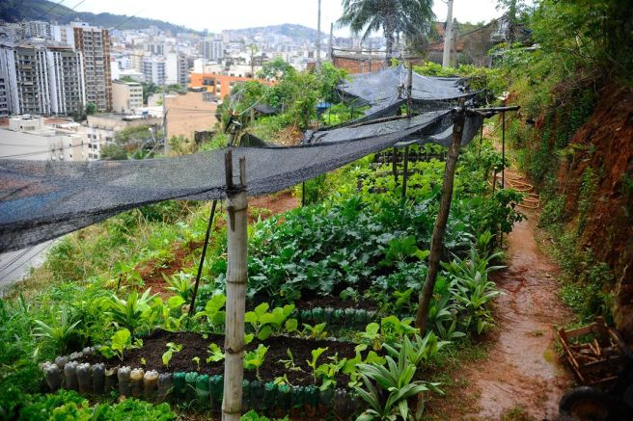
Franja Rural-Urbana ou Espaço Periurbano

Slide 6
“Extravagância Espacial” - Marcelo Lopes de Souza
Zona de transição entre o espaço urbano e rural;
Predomínio da especulação imobiliária;

Slide 7
Aglomeração Urbana – minissistema urbano formado por duas ou mais cidades;
Metrópole – quando uma cidade se estabelece como centralidade no aglomerado urbano;
Megalópole - sistema urbano formado por duas ou mais metrópoles.

Slide 8
O Urbano na História
Revolução Neolítica – Childe, Gordon (1892-1957)
Desenvolvimento da agricultura e domesticação de animais;
Desenvolvimento da metalurgia;
Produção de excedente econômico e Sedentarização dos grupos humanos;
Produção apoiada no autoconsumo;
Divisão sociotécnica do trabalho;
Criação do Estado e da Propriedade privada;

Slide 9
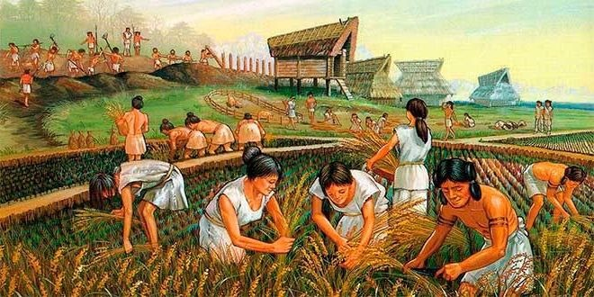
O URBANO NA HISTÓRIA

Slide 10
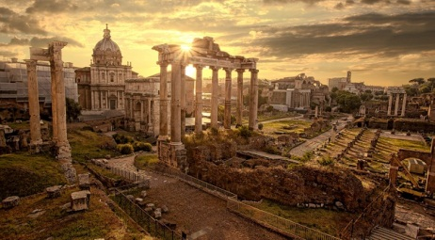
O URBANO NA HISTÓRIA

Slide 11
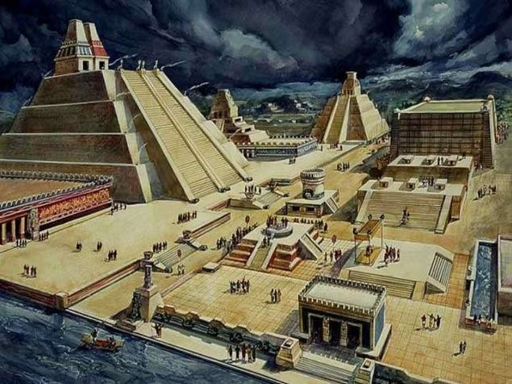
O URBANO NA HISTÓRIA

Slide 12
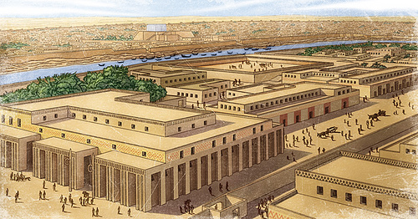
O URBANO NA HISTÓRIA

Slide 13
O URBANO NA HISTÓRIA
Renascimento Comercial e Urbano na Baixa Idade Média
Criação de novas rotas comerciais no Mediterrâneo;
Estabelecimento de entrepostos comerciais, conhecidos como as Feiras Medievais
Expansão da produção artesanal e agrícola voltadas para fins mercantis;

Slide 14
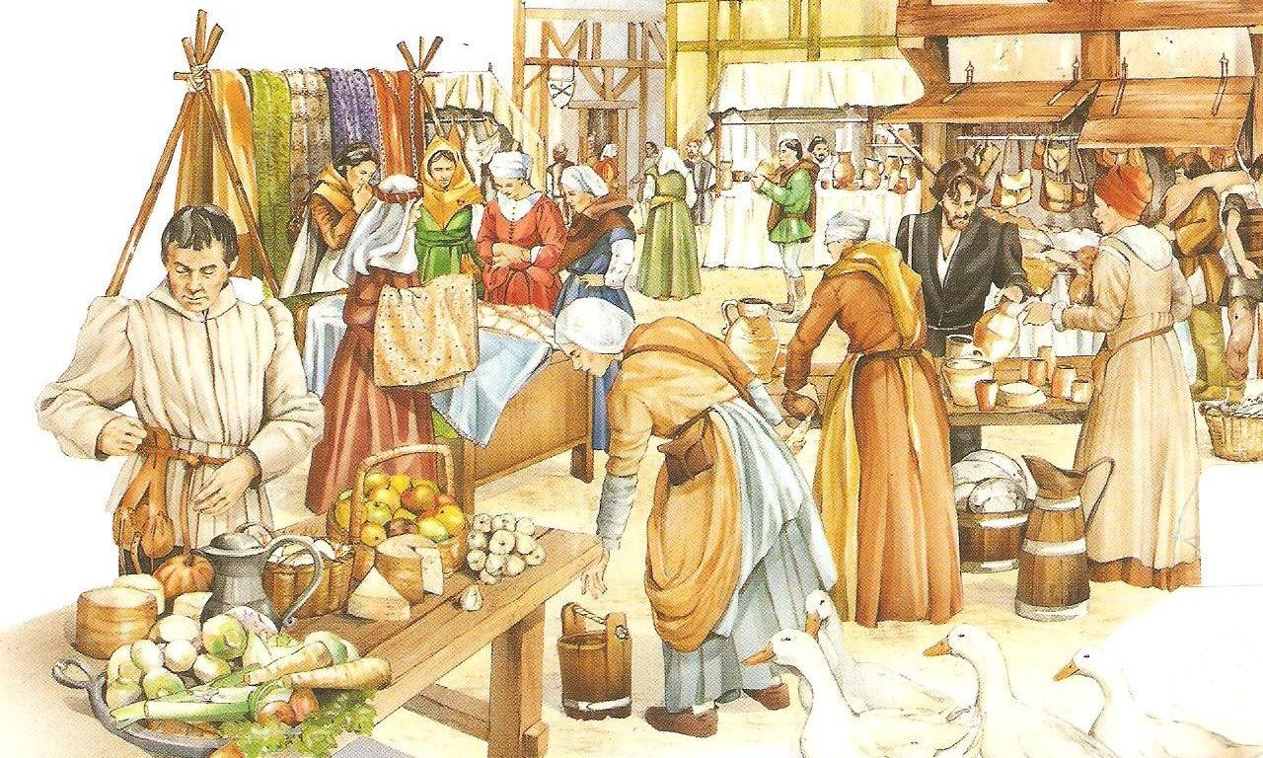
O URBANO NA HISTÓRIA

Slide 15
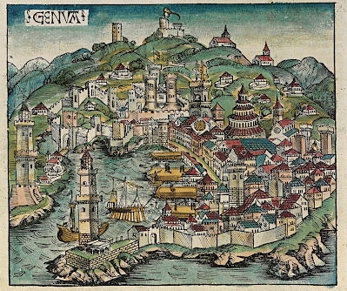
O URBANO NA HISTÓRIA

Slide 16
Segundo Perry Anderson, até a Idade Média, o campo se sobrepunha à cidade enquanto espaço dinamizador das relações sociais. A partir do final da Idade Média as cidades passam progressivamente a ganhar preponderância sobre o campo.
Acompanhando esse raciocínio, Paul Sweezy afirma existir uma crescente influência de aspectos concernentes ao modo de vida urbano sobre a vida no campo, como foi o caso da monetarização das relações de trabalho.

Slide 17
Entre os séculos XIV e XVIII na Europa, a imposição da moderna relação de propriedade privada expulsou milhões de camponeses das suas terras. Esses foram ocupar as cidades, formando as periferias urbanas.
A Revolução Industrial significou um momento de inflexão no processo de urbanização. A partir de então, as cidades se consolidarão como centro dinamizador das relações sociais.

Slide 18
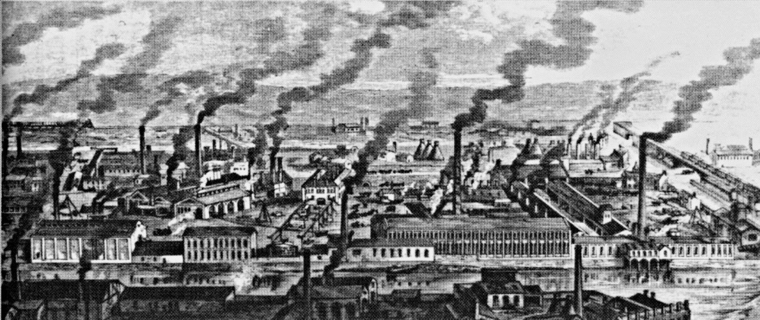
O URBANO NA HISTÓRIA

Slide 19
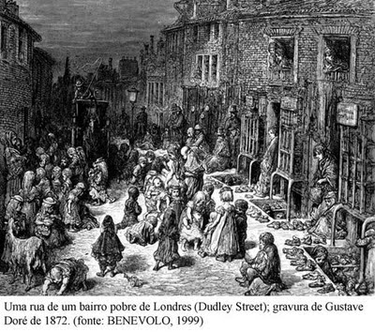
O URBANO NA HISTÓRIA

Slide 20
QUESTÃO URBANA E MEIO AMBIENTE
Aula 2 – A Urbanização Brasileira

Slide 21
Segundo Corrêa (1991)
Fragmentado e Articulado;
Reflexo e Condicionante Social;
Conjunto de Símbolos;
Campo de lutas;

Slide 22
Quais são os atores sociais da cidade
Os proprietários dos meios de produção (destaque para as indústrias);
Os proprietários fundiários;
Os promotores imobiliários;
O Estado;
As classes médias;
As classes populares.

Slide 23
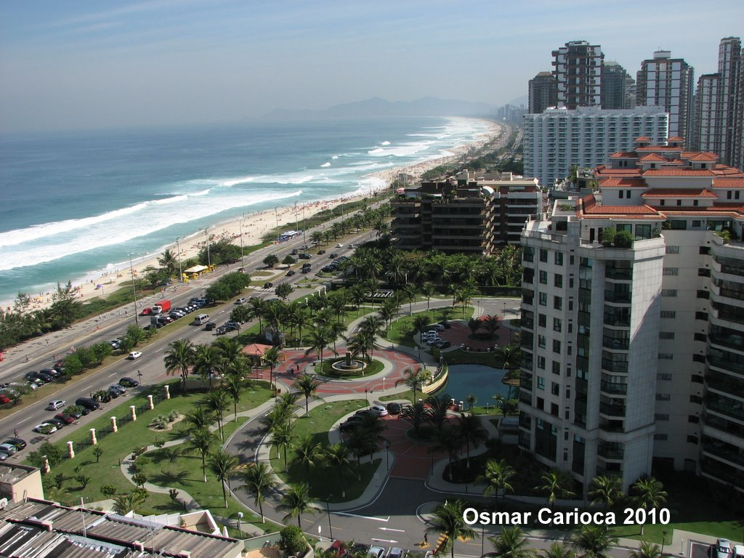
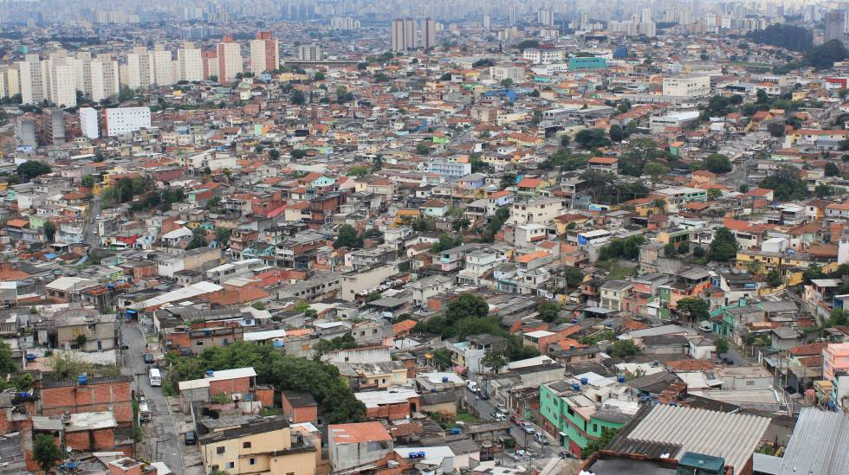
URBANIZAÇÃO DE STATUS X URBANIZAÇÃO POPULAR

Slide 27
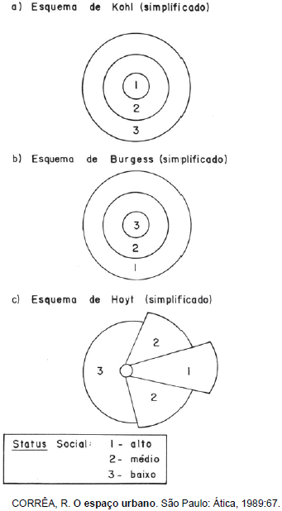
Dinâmicas de Segregação Socioespacial

Slide 28
Aspectos da Urbanização Brasileira
Pré 1930: Cidade como centro político-administrativo;
“ O urbanismo é condição moderníssima da nossa evolução social. Toda a nossa história é a história de um povo agrícola , é a história de uma sociedade de lavradores e pastores. É no campo que se forma a nossa raça e se elaboram as forças íntimas de nossa civilização.” (Oliveira Vianna)

Slide 29
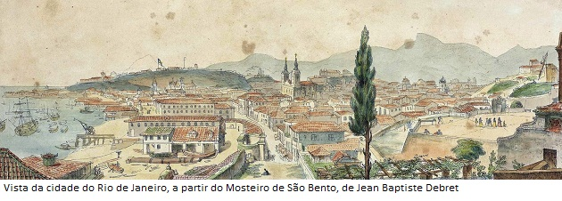

Slide 30
Conceitos importantes para a análise da urbanização brasileira
Capitalismo Periférico e Dependente;
Desenvolvimento Desigual e Combinado;
Modernização Conservadora;
Fordismo periférico;
Superexploração da força do trabalho;
Superprivilegiamento de classe;
Urbanização dos baixos salários;
Autoconstrução;
Segregação etnicorracial;
Racismo Ambiental
Controle Social;

Slide 31
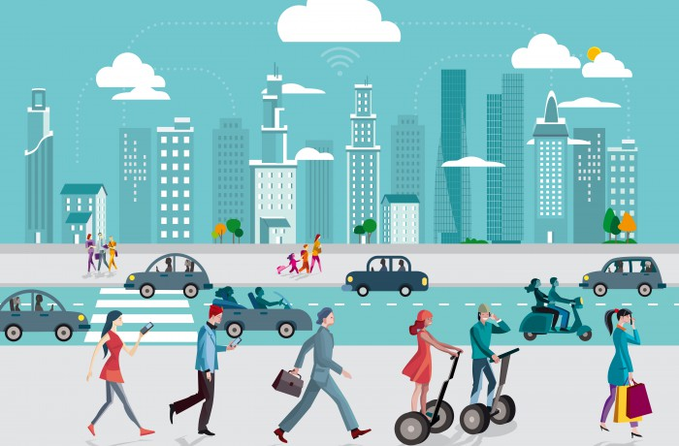
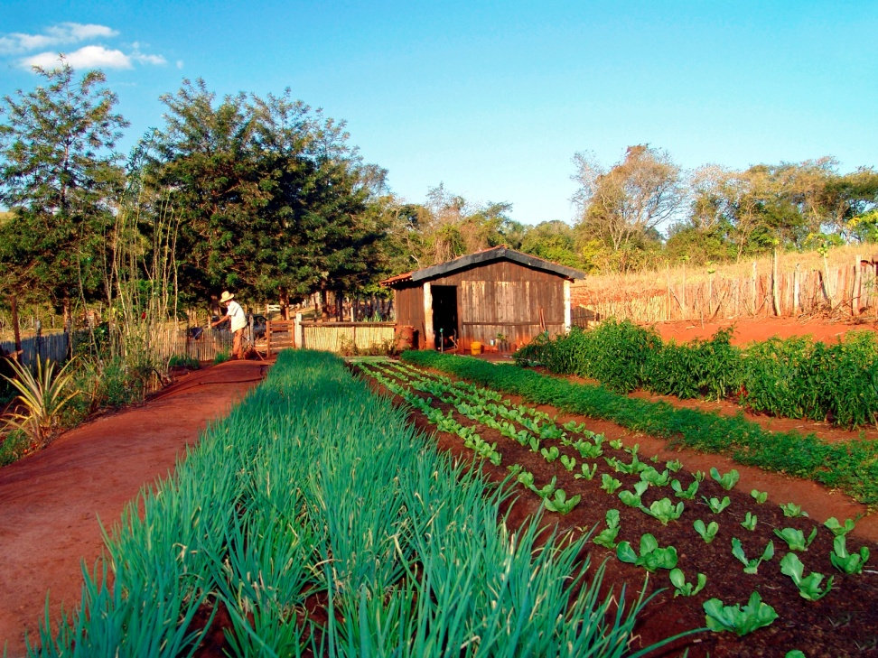

Slide 32
A IDEOLOGIA DO PROGRESSO E A PRODUÇÃO DO ESPAÇO URBANO CAPITALISTA

Slide 33
A Ideologia do Progresso como fenômeno cultural da Modernidade
Evolucionismo;
Homem como sujeito da História;
Exaltação da Ciência e da Técnica;
Racionalidade;
Dominação da Natureza;
Urbanidade;
Ocidentalidade.

Slide 34
A Ideologia do Progresso no Pensamento Moderno
Liberais: o progresso é uma permanente antropomorfização da natureza via organização do mercado;
Hegel: o progresso é fruto de uma permanente superação dialética do Espírito Absoluto;
Positivismo: O progresso é fruto de um processo evolutivo impulsionado por leis naturais;
Marxismo: a contradição Relações de Produção x Forças Produtivas impulsionariam transformações sociais.

Slide 35
A Ideologia do Progresso na Perifeira do Capitalismo
A constituição de uma semiperiferia capitalista se estabelece a partir do segundo pós guerra e tem como uma dos seus momentos o binômio industrialização-urbanização;
Hierarquização Social (Raça, Território, Classe);
Legitimação da destruição dos modos de vida não-modernos;
Estigmatização do Rural como espaço do atraso.

Slide 36
Crise Capitalista e Urbanização

Slide 37
O que é a crise no capitalismo?
De maneira bastante resumida, podemos afirmar que as crises no capitalismo são consequência da interrupção do movimento de valorização do capital.

Slide 38
O circuito de valorização do capital
TEMPO DE ROTAÇÃO DO CAPITAL
K – M (KC + KV) – M’- K’

Slide 39
Causas das Crises
Anarquia da Produção;
Subconsumo das massas;
Tendência à queda das taxas de lucro

Slide 40
Tipologia das Crises
Conjuntural ou Cíclica;
Crise Sistêmica;
Crise Estrutural.

Slide 41
Crise pós 1974-75
Segundo István Meszáros, a crise que eclodiu nos anos 1970 apresenta características que apontam para o esgotamento daquilo que ele afirma ser o sociometabolismo do capital;
De acordo com o economista belga Ernest Mandel, o capitalismo nesse período entra numa etapa por ele caracterizada como Onda longa com tonalidade recessiva.
Robert Kurz, teórico alemão, sustenta a tese acerca da inviabilidade de efetivação dos projetos de modernização na periferia por conta das transformações produzidas pela Terceira Revolução Industrial.

Slide 42
Urbanização pós 1970 na Periferia Capitalista
A urbanidade capitalista é fruto da industrialização;
A Terceira Revolução Industrial concentrou as inovações tecnológicas nos países centrais;
A abertura dos mercados na periferia, produzida pela adoção da agenda neoliberal a partir dos anos 80 do século XX implodiu os projetos de industrialização na periferia;
A introdução de novas tecnologias na produção agrícola aliada a dinâmica de concentração das terras continua impulsionando o fluxo migratório campo-cidade;

Slide 43
A desindustrialização e a reestruturação produtiva impedem a absorção desse contingente populacional pelo mercado formal de trabalho, intensificado o setor informal da economia;
Essa dinâmica está na raiz da formação das periferias urbanas contemporâneas;

Slide 44
“Na verdade, a extensão territorial dessas aglomerações suburbanas, aqui sinônimo de sub-humanas, ensejou uma expressão – periferia – que indica que estamos diante de um fenômeno de outro tipo, aquém do urbano e aquém do rural.” (Carlos Walter Porto-Gonçalves)

Slide 45
“Se ainda hoje “a cidade conserva o prestígio que lhe fora atribuído pela Grécia antiga, como lugar onde se forja a democracia e a civilidade dos humanos”,(LEFF, 2001:288), em nenhum sentido é a urbanidade e a civilidade que encontramos nas cidades-periferias do Rio de Janeiro, Cidade do México, Caracas, Bogotá, Bombaim, Lagos, Johannesburgo e, mesmo, onde vivem os mais pobres em Nova York, Paris e Tóquio.”
(Carlos Valter Porto-Gonçalves)

Slide 46
Crise Urbana e Direito à Cidade

Slide 47
Crise do Planejamento Urbano
O Planejamento Urbano é um instrumento que objetiva direcionar e organizar o espaço urbano;
É um instrumento que não nasceu com as cidades capitalistas, mas foi incorporado e redinamizado por elas no âmbito do surgimento do Urbanismo no intuito de responder as contradições que emergiram da Revolução Industrial;
O Planejamento Urbano é um instrumento político-técnico adotado pelo Estado a partir do Capitalismo Monopolista;
É possível estabelecermos uma rica interlocução entre Questão Social e Questão Urbana, pois as duas emergem no contexto pós Revolução Industrial;

Slide 48
O Planejamento Urbano no Brasil e as suas fases.
Planos de Embelezamento (1875-1930);
Planos de Conjunto (1930-1965);
Planos de Desenvolvimento Integrado (1965-1971);
Planos sem Mapas (1971-1992);
Urbanismo pós-moderno?

Slide 49
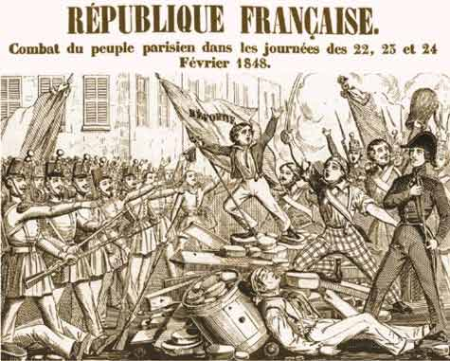
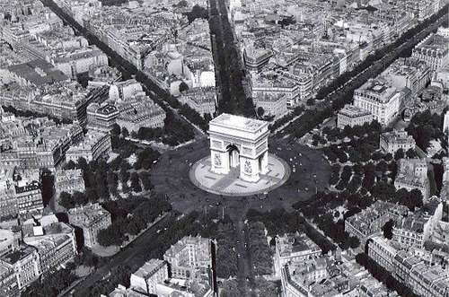
Haussmann e a Reforma Urbana de Paris

Slide 50
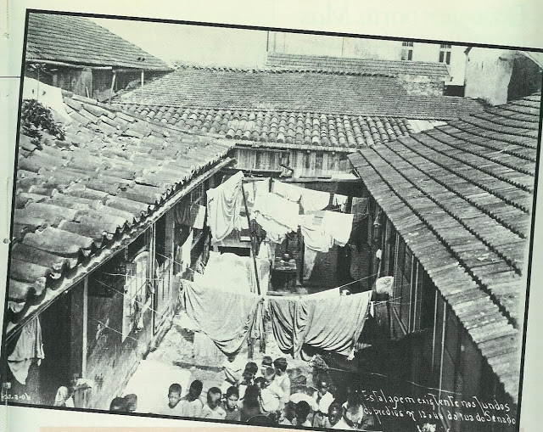
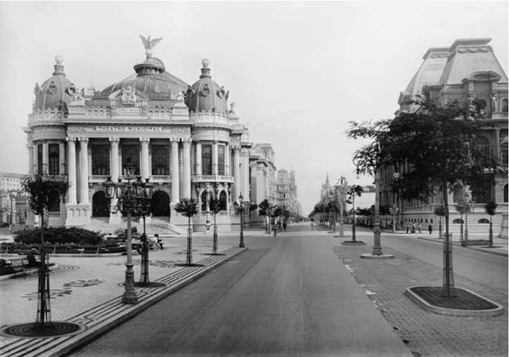
Reforma Pereira Passos

Slide 51
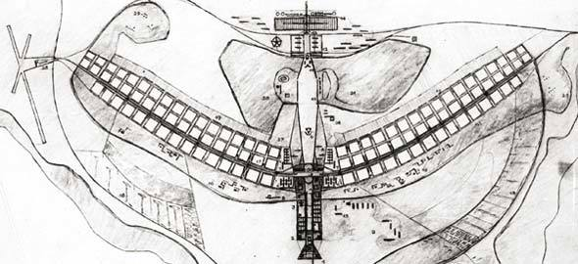
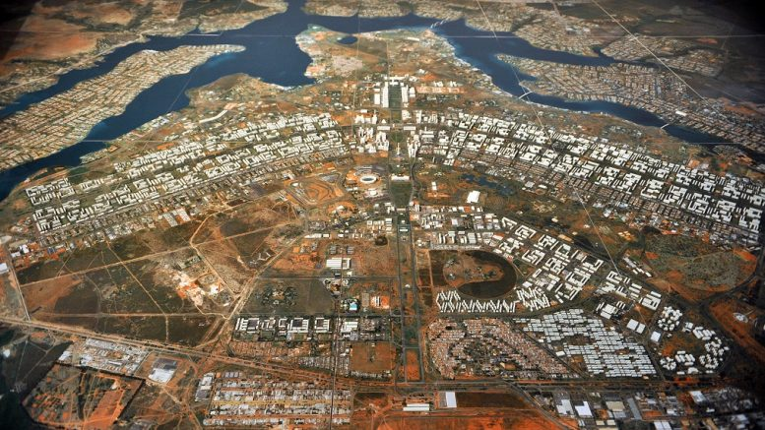
Plano Piloto - Brasília

Slide 52
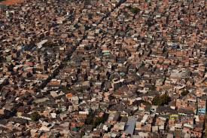
Cidade Informal

Slide 53
“Enquanto no Primeiro Mundo, os princípios modernistas – através de planos que foram razoavelmente implementados – modelaram concretamente o espaço urbano, no Brasil isso não ocorreu: os planos aqui não passaram de discurso”. (Villaça, Flávio)

Slide 54
O Direito à Cidade
“O Direito à Cidade é, portanto, muito mais do que um direito de acesso individual ou grupal aos recursos que a cidade incorpora: é um direito de mudar e reinventar a cidade mais de acordo com nossos mais profundos desejos. Além disso, é um direito mais coletivo do que individual, uma vez que reinventar a cidade depende inevitavelmente do exercício de um poder coletivo sobre o processo de urbanização”. (Harvey, David)

Slide 55
Redemocratização e Direito à Cidade no Brasil
Rearticulação dos movimentos sociais;
Emergência do Movimento Social pela Reforma Urbana;
Produção Acadêmica Crítica
Experiências de gestão local democrática;
Função Social da Propriedade (Constituição de 1988);
Estatuto das Cidades (2001).

Slide 56
“O poder do Estado só funciona enquanto for capaz de ir buscar dinheiro a processos de valorização bem sucedidos. Logo que estes processos começam a abrandar, a economia limita e sufoca cada vez mais a ação política.”(Jappe, Anselm)

Slide 57
O que é o Ecossocialismo?

Slide 58
Algumas Premissas
A crise ecológica que estamos vivendo é fruto da acumulação capitalista na medida em que ela impõe a destruição do meio ambiente na busca por novas mercadorias;
A crise ecológica está imbricada com a crise social, pois são os segmentos mais pauperizados da população mundial que sofrem diretamente o impacto desse processo;
A crise ecológica é uma das dimensões da crise estrutural do capitalismo, contribuindo para converte-la numa crise civilizacional;
O marxismo tradicional ao centrar-se na contradição relações de produção x forças produtivas não é capaz de oferecer respostas a crise ecológica;
A questão ambiental se apresenta como o grande desafio para a renovação do pensamento marxista;

Slide 59
Eixos de Renovação do Marxismo frente a Questão Ambiental
Ruptura com o paradigma do “progresso linear”;
Ruptura com a concepção tradicional de forças produtivas;
Ruptura com o paradigma tecnológico-industrial da modernidade;
Ruptura como o paradigma crescimentista da economia apontando a construção de uma sociedade para além da produção mercantil;

